Slide 1
Экскурсия в пожарную часть г. Саранска.
Муниципальное дошкольное образовательное учреждение «Детский сад №93»
Автор: Лыбаева Надежда Александровна
воспитатель

Slide 2
Программное содержание:
Углублять и расширять знания детей о работе пожарных по охране и жизни людей, о технике помогающей тушить пожар;
Систематизировать знания детей о причинах, возникновения пожаров;
Учить детей правильно вести себя во время пожара, вовремя распознать опасность, принимать меры предосторожности;
Воспитывать уважение и интерес к профессии пожарного, формировать негативное отношение к нарушителям правил пожарной безопасности.

Slide 3
Пожарная часть или как сейчас называют в МЧС.

Slide 4
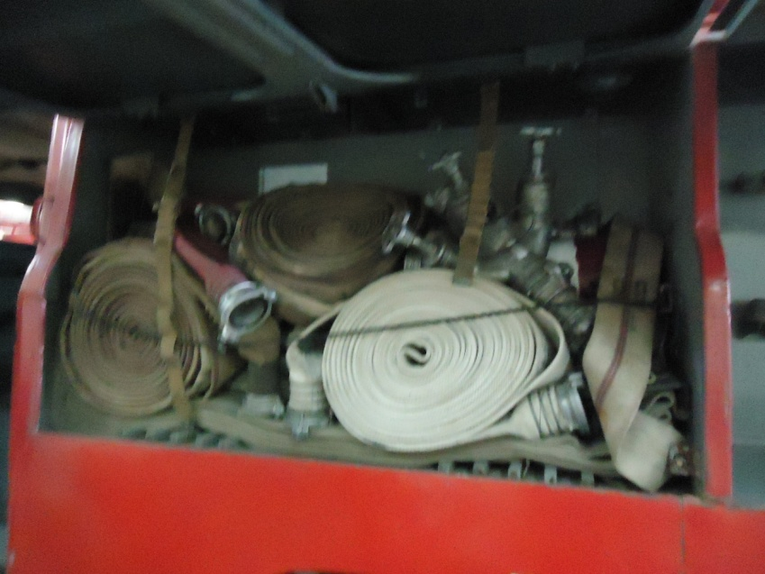
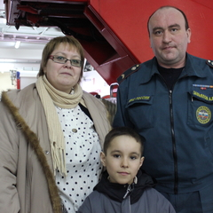
Пожарный показывает -рукава. Рукав - это толстый шланг из особой ткани. Пожарные автомобили - красные с белым. С громкими сиренами, синими мигалками.

Slide 5
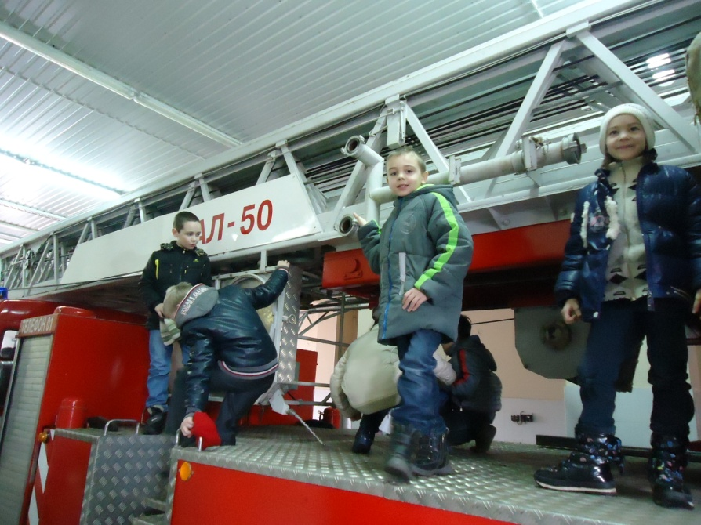
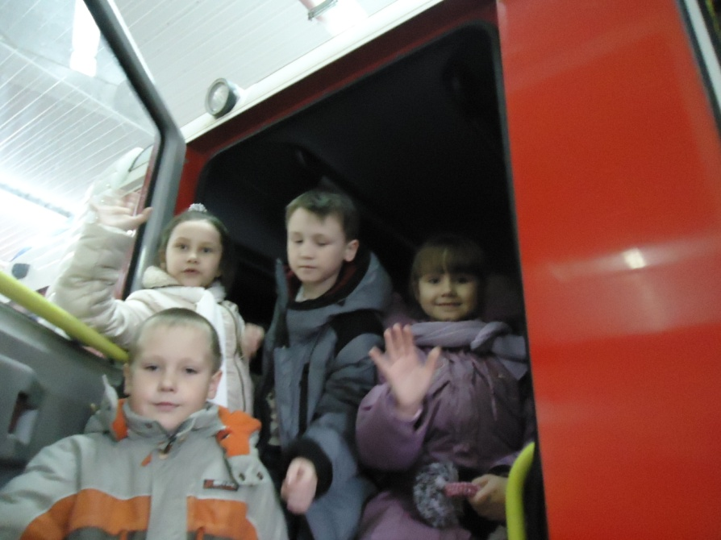
Исследуем пожарные машины посидеть за рулем спецтехники.

Slide 6
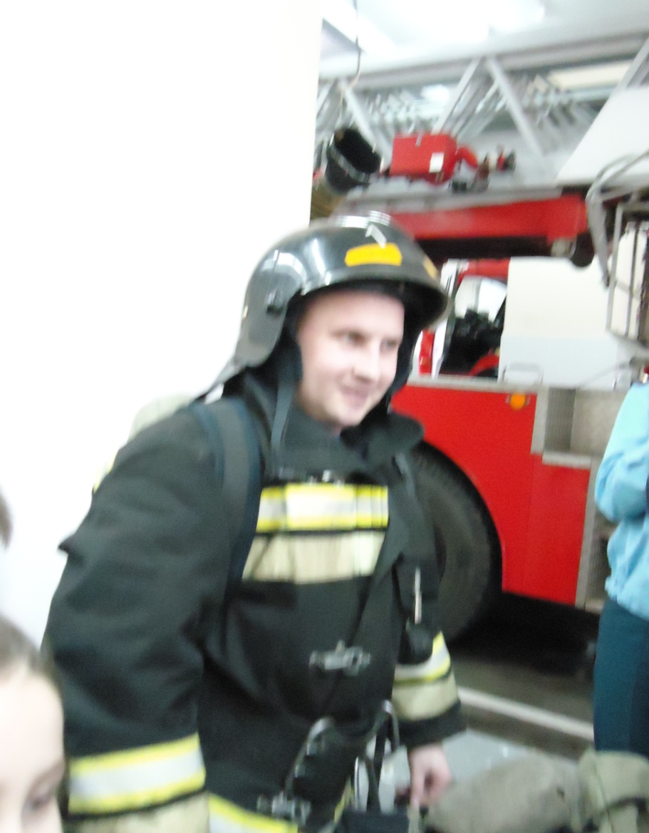
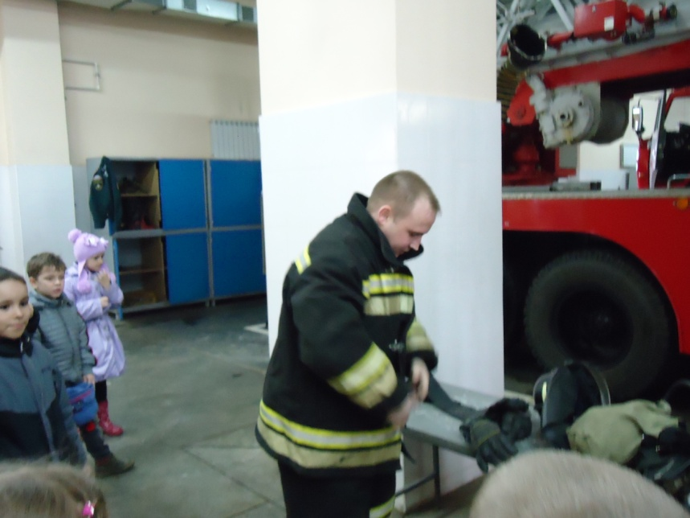
Тревога! Громкоговоритель называет адрес. Времени на сборы в обрез. Счет пошел на секунды. Отличный пожарный надевает боевое снаряжение за восемнадцать секунд.

Slide 7
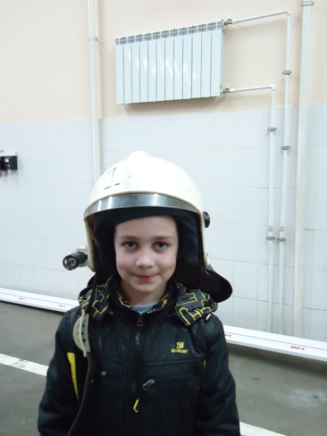
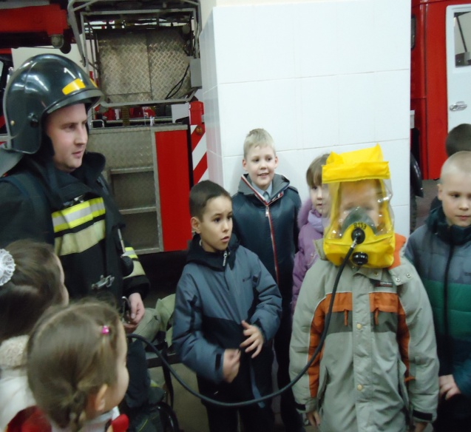
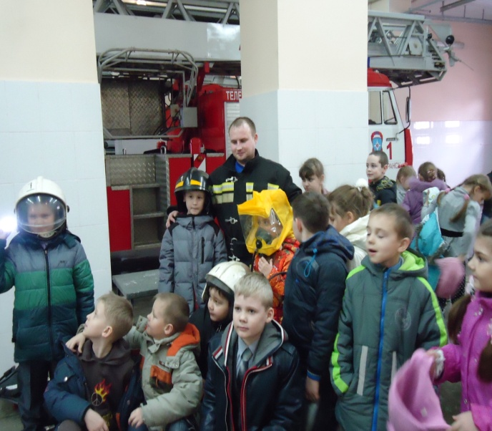
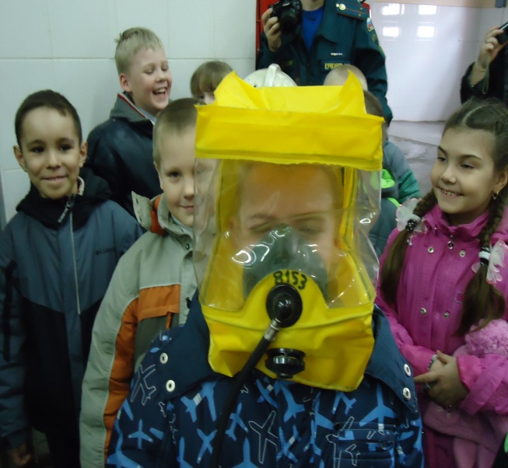
Детям разрешили примерить отдельные элементы костюма пожарных (стальная каска, противогаз или похожим на акваланг кислородным прибором).

Slide 8
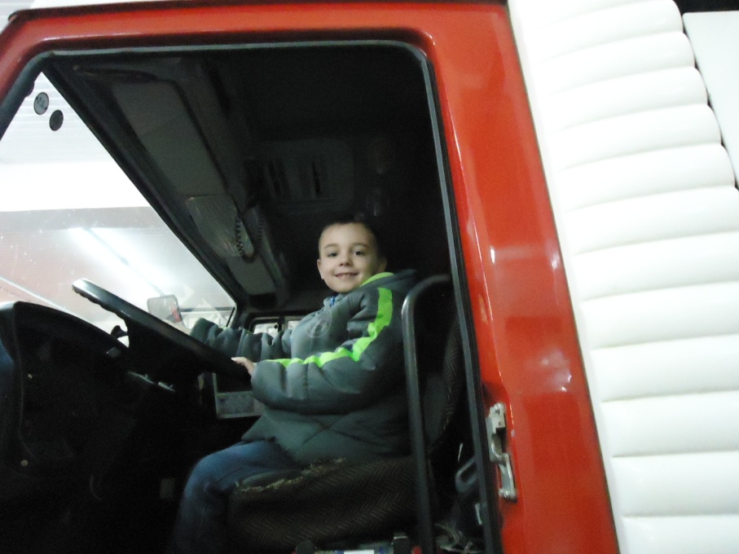
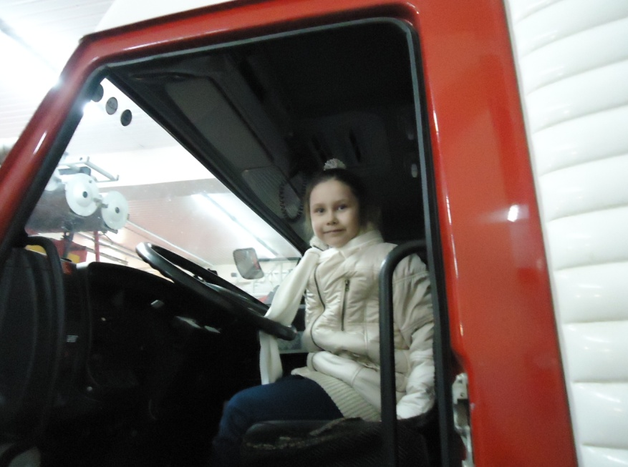
Разрешили посидеть за рулем спецтехники.

Slide 9
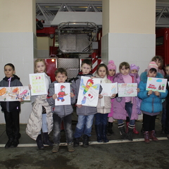
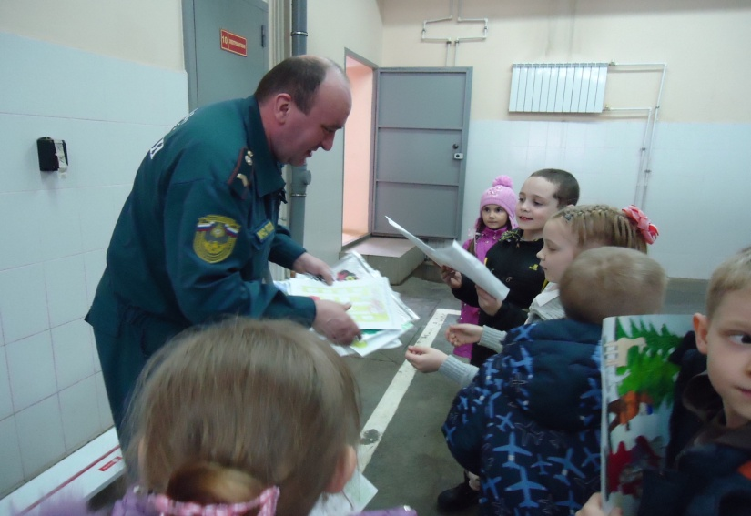
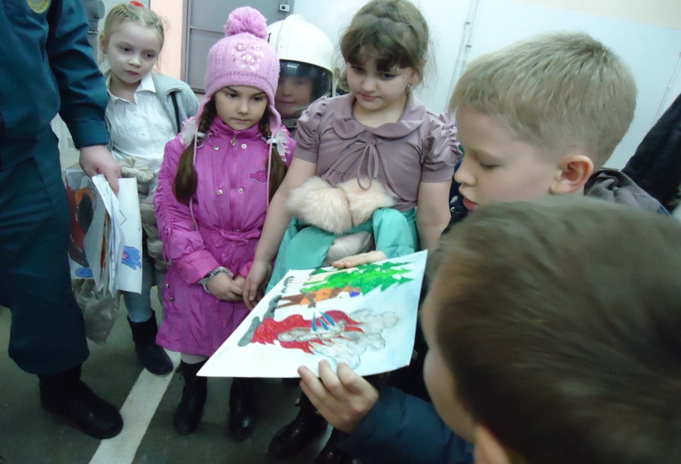
Дети нарисовали рисунки. Они рассказали пожарным , что они изобразили в них, и подарили их пожарным.

Slide 10
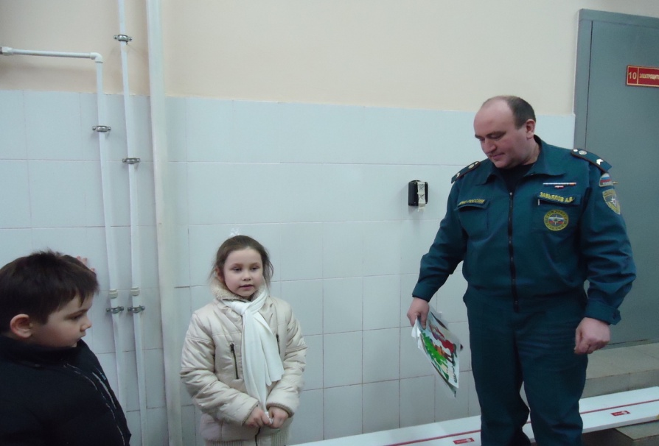
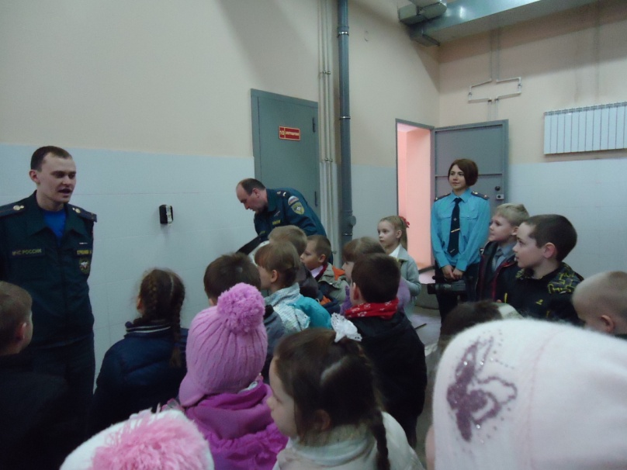
Дети читают стихотворения про пожарных.

Slide 11
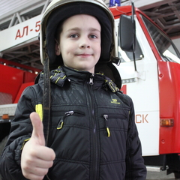
Детям очень понравилось эта экскурсия, было очень много радости и восторга, когда вечером они рассказывали своим родителям. Спасибо за внимание!

